Slide 1
Karbon Fiyatlaması Yöntemleri ve Türkiye Elektrik Enerjisi Üretim Sektörü Açısından Önemi
Seyide Sevim DENİZ
Bildiri Konusu Ana Başlık No. ve Adı: 5. ÇEVRE ve ELEKTRİK ENERJİSİ
Bildiri Konusu Alt Başlık No. ve Adı: 5.4. Karbon Ticareti, Sınırda Karbon Düzenleme Mekanizması
.......

Slide 2
İçindekiler
GİRİŞ
KARBON VERGİSİ
EMİSYON TİCARET SİSTEMİ
AVRUPA BİRLİĞİ SINIRDA KARBON DÜZENLEMESİ MEKANİZMASI (AB SKDM)
AB SKDM’NIN TÜRKİYE’YE POTANSİYEL ETKİLERİ
TÜRKİYE’NİN ELEKTRİK ENERJİSİ ÜRETİM PROFİLİ
SONUÇ

Slide 3
GİRİŞ
Sera gazlarının artışı
Karbonun Sosyal Maliyeti (Social Cost of Carbon/SCC)
Karbonun fiyatlandırılması yöntemleri
Karbon vergisi
Emisyon ticaret sistemi

Slide 4
DÜNYADA TOPLAM KARBON HASILATI
Dünya Bankası 2023 yılı verilerine göre;
Dünyada 75 tane karbon fiyatlama enstrümanı vardır
Dünya çapında salınan sera gazı emisyonun %24’ü fiyatlandırılmıştır
Toplam hasılat 104 milyar doları aşmıştır.
Kaynak: Dünya Bankası

Slide 5
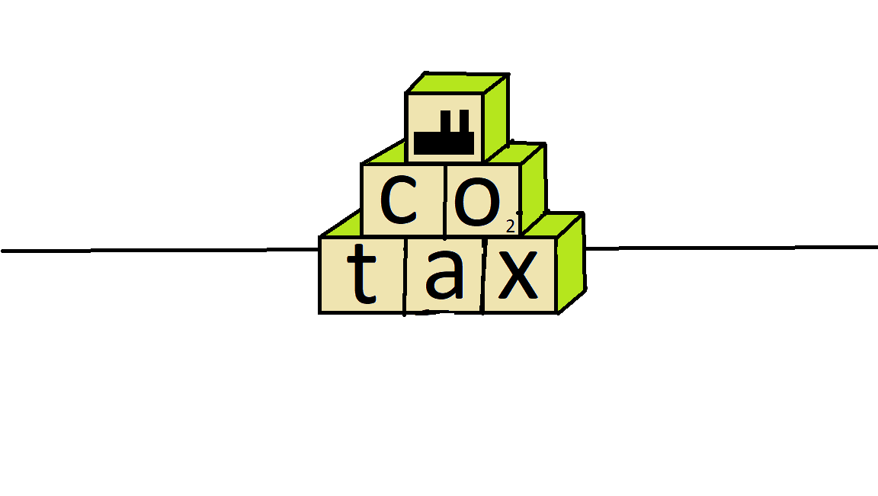
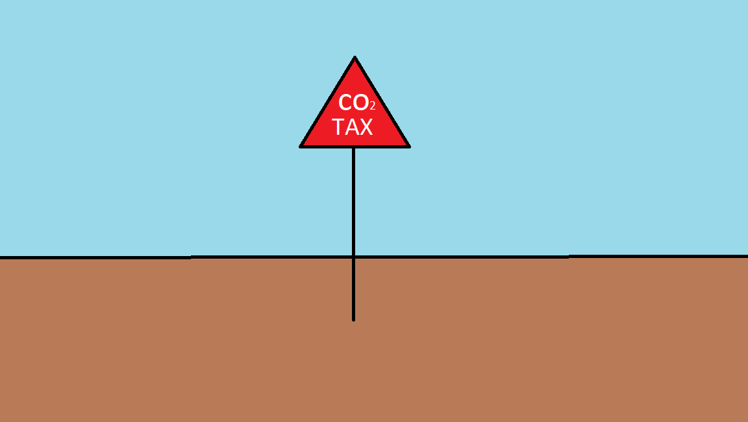
KARBON VERGİSİ (KV)
Nedir?
Hangi unsurları içerir?
Nasıl etkin olur?
Görsel kaynak: Şirin İlkay Deniz

Slide 6
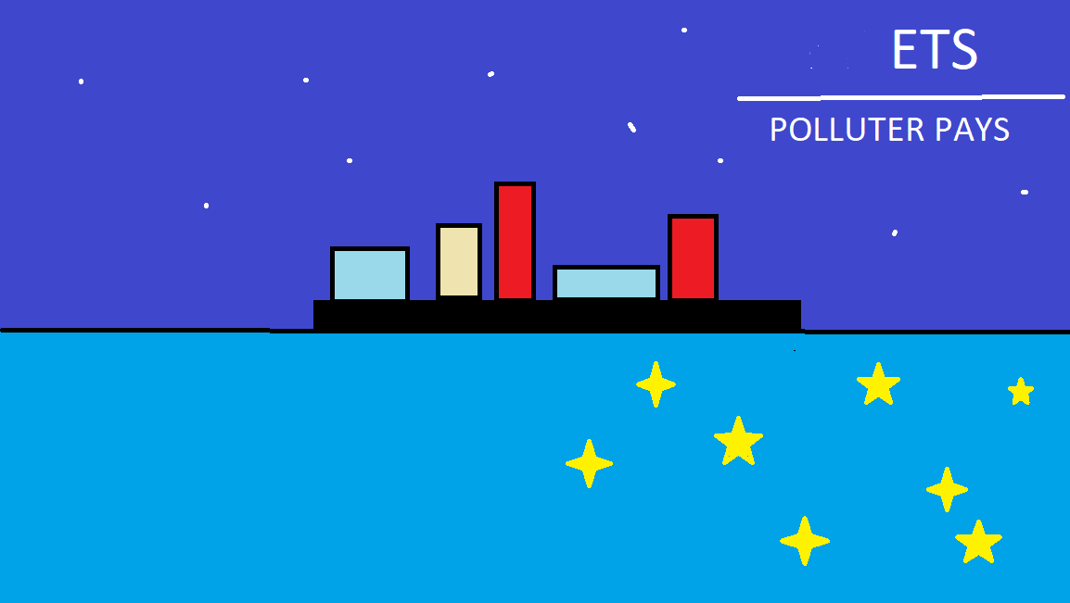
EMİSYON TİCARET SİSTEMİ(ETS)
ETS, işletmelerin karbon tahsisatlarının alım satım yaptığı pazardır.
En eski ve büyük kapsamlı olan 2005 yılında yürürlüğe girmiş olan AB ETS’dir.
Emisyon türleri:
Kapsam 1,
Kapsam 2,
Kapsam 3,

Slide 7
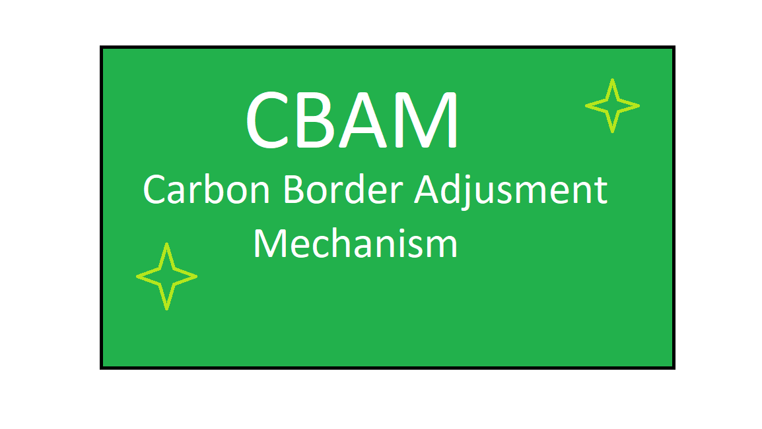
AVRUPA BİRLİĞİ SINIRDA KARBON DÜZENLEMESİ (AB SKDM)
Rekabetin bozulması
Vergi kaçakları
İstihdamın kayması
Karbon kaçağı (Carbon Leakage)
1 Ekim 2023’te yürürlüğe girmiştir.
AB SKDM’sı 2023-2025 arası geçiş dönemi
2026 sonrası tam uygulama dönemi

Slide 8
Kaynak: SHURASTAT

Slide 9
AB SKDM’NIN TÜRKİYE’YE POTANSİYEL ETKİLERİ
Çevre, Şehircilik ve İklim Değişikliği Bakanlığı tarafından Mart 2023 tarihli rapora göre ülkemizin maliyetleri;
AB SKDM tarafından karbonun ton başına 75 EURO olarak fiyatlanması durumunda 2027 yılına kadar 138 milyon EURO;
Karbonun ton başına 150 EURO olarak fiyatlanması durumunda ise 2032 yılına kadar 2,5 milyar EURO düzeyine ulaşacak,

Slide 10
Veri kaynak: ETKB

Slide 11
SONUÇ
Yerli karbon fiyatlama mekanizması
Elektrik üretiminde karbon azaltılması
Karbonizasyon
Büyüyen dünya karbon piyasası

Slide 12
TEŞEKKÜR EDERİM
SEYİDE SEVİM DENİZ
ELEKTRİK ÜRETİM A.Ş.
seyidesevim.cakar@euas.gov.tr

